Slide 1

PEMBEKALAN K3
MAHASISWA JURUSAN TEKNIK MESIN
MENJELANG PELAKSANAAN PRAKTEK KERJA LAPANGAN

Slide 2
Obyektif
Setelah mengikuti pembekalan materi K3 (Keselamatan dan Kesehatan Kerja), audience diharapkan mampu:
Berperilaku aman di tempat kerja.
Bersikap hati-hati jika menemukan sumber bahaya.
Mematuhi tata tertip perusahaan sesuai Peraturan Perundang-undangan.
Mengerti berbagai gambar tanda bahaya

Slide 3
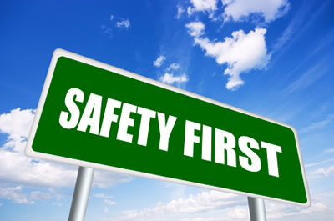
Mengapa K3 Menjadi Suatu Issue Sangat Penting?
Karena:
Berhubungan dengan aspek legal bisnis
Kewajiban perusahaan
Gangguan terhadap aktivitas produksi
Komitmen dan moral pekerja
Image perusahaan

Slide 4
Fakta Kecelakaan di Lapangan
Hasil penelitian Pak Frank Bird Jr :
100% Kecelakaan
disebabkan oleh
96%
4%
Perilaku Tidak Aman
Kondisi Tidak Aman

Slide 5
Efek Domino Kecelakaan
Hasil penelitian Pak Frank Bird Jr :
Kecelakaan tidak datang dengan sendirinya, namun ada rangkaian yang mendahuluinya…
Program tidak sesuai
Standar tidak sesuai
Tidak patuh
Kurang kontrol
Penyebab dasar
Unsafe Act
Unsafe Condition
Penyebab langsung
Kontak dengan energi atau bahan
Incident
Manusia Property Proses
Faktor Personal
Faktor pekerjaan
Kerugian
Managemen
Gejala

Slide 6
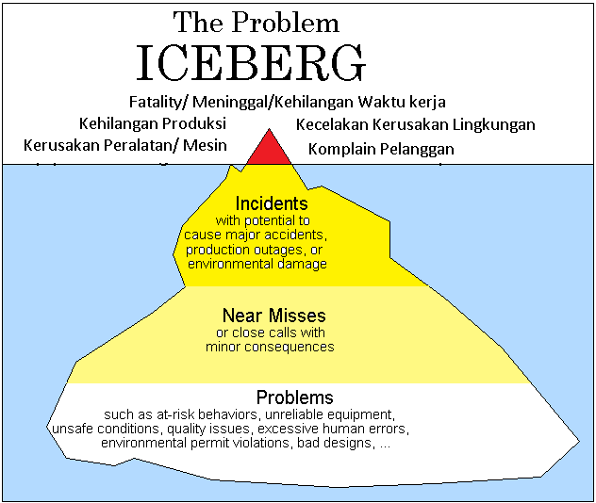
Fenomena Gunung Es Kecelakan

Slide 7
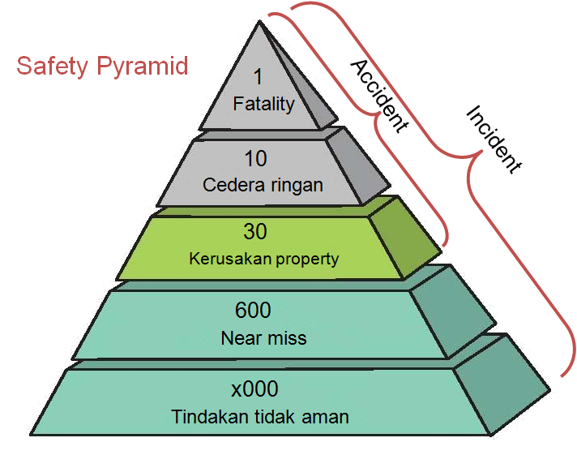
Fenomena Gunung ES Kecelakaan
Hasil penelitian Pak Frank Bird Jr :
Safety Triangle

Slide 8
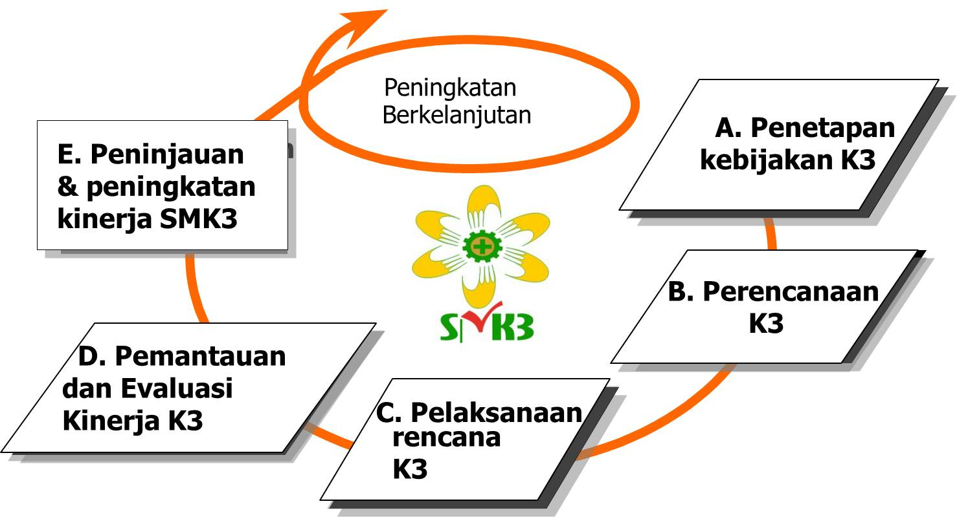
SMK3 – OHSAS 18001: 2015

Slide 9
Penetapan Kebijakan
  Penyusunan kebijakan K3 dilakukan melalui:
      tinjauan atau penelaahan awal kondisi K3; dan
      proses konsultasi antara pengurus dan wakil pekerja/buruh (SPSI).
  Penetapan kebijakan K3 harus:
      disahkan oleh pucuk pimpinan perusahaan;
      tertulis, tertanggal dan ditanda tangani;
      secara jelas menyatakan tujuan dan sasaran K3;
      dijelaskan dan disebarluaskan kepada seluruh pekerja/buruh, tamu, kontraktor, pemasok, dan pelanggan;
      terdokumentasi dan terpelihara dengan baik;
      bersifat dinamik; dan
      ditinjau ulang secara berkala untuk menjamin bahwa kebijakan tersebut masih sesuai dengan perubahan yang terjadi dalam perusahaan dan peraturan perundang-undangan.

Slide 10
Planning (Perencanaan)
Pengusaha menyusun rencana K3 berdasarkan:
    Hasil penelaahan awal
        Hasil penelaahan awal merupakan tinjauan awal kondisi K3 perusahaan yang telah dilakukan pada penyusunan kebijakan.
        Identifikasi potensi bahaya, penilaian dan pengendalian risiko
            Identifikasi potensi bahaya, penilaian dan penilaian risiko harus dipertimbangkan pada saat merumuskan rencana.
        Peraturan perundang-undangan dan persyaratan lainnya
            Peraturan perundang-undangan dan persyaratan lainnya harus:
            ditetapkan, dipelihara, diinventarisasi dan diidentifikasi oleh perusahaan; dan
            disosialisasikan kepada seluruh pekerja/buruh.

Slide 11
Planning (Perencanaan)
        Sumber daya yang dimiliki
        Dalam menyusun perencanaan harus mempertimbangkan sumber daya yang dimiliki meliputi:
          tersedianya sumber daya manusia yang kompeten,
          sarana, dan
          prasarana serta dana.

Slide 12
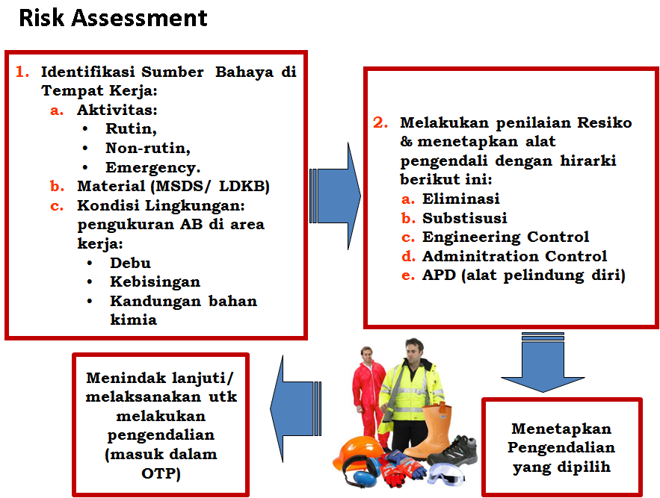
Planning (Perencanaan)

Slide 13
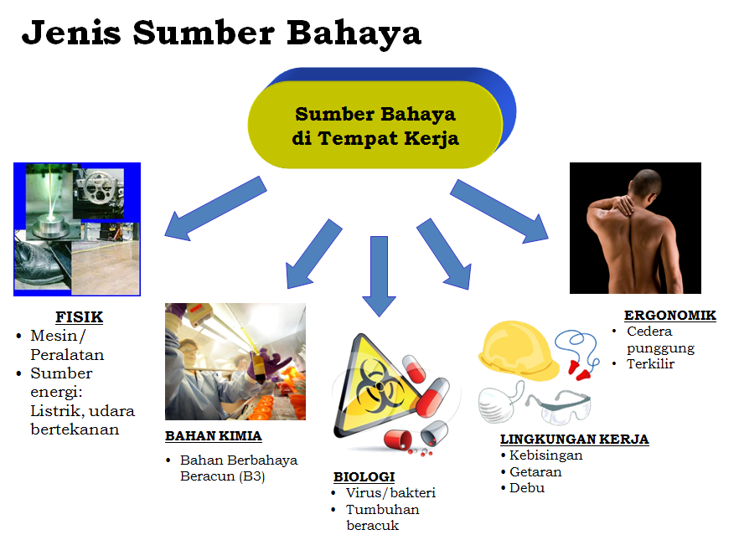
Planning (Perencanaan)

Slide 14
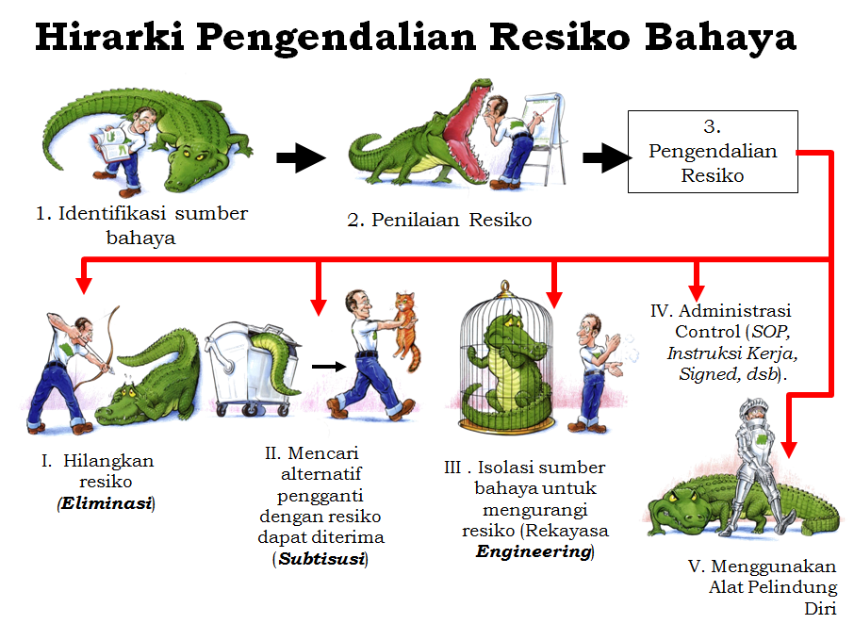
Planning (Perencanaan)

Slide 15
Planning (Perencanaan)
Risk Assessment
Untuk mengenali, memahami, dan menentukan nilai resiko atas suatu sumber bahaya di tempat kerja, serta memprioritaskan untuk mengendalikan pada tingkat (level) resiko yang dapat diterima (Acceptable Risk).
Acceptable Risk (resiko yang dapat diterima) adalah resiko yang sudah diturunkan ke level yang dapat ditoleransi sesuai dengan peraturan perundang-undangan dan kebijakan K3.
Hazard atau bahaya adalah sumber, situasi, atau perilaku yang berpotensi membahayakan dalam arti, dapat menimbulkan cidera atau penyakit akibat kerja atau kombinasi keduanya.
Risk = Opportunity x Severity atau
Risk = Probability x Severity

Slide 16
Planning (Perencanaan)
Penetapan Angka Peluang Kejadian dangan Tingkat Keparahan

Slide 17
Planning (Perencanaan)
Risk Matrix

Slide 18
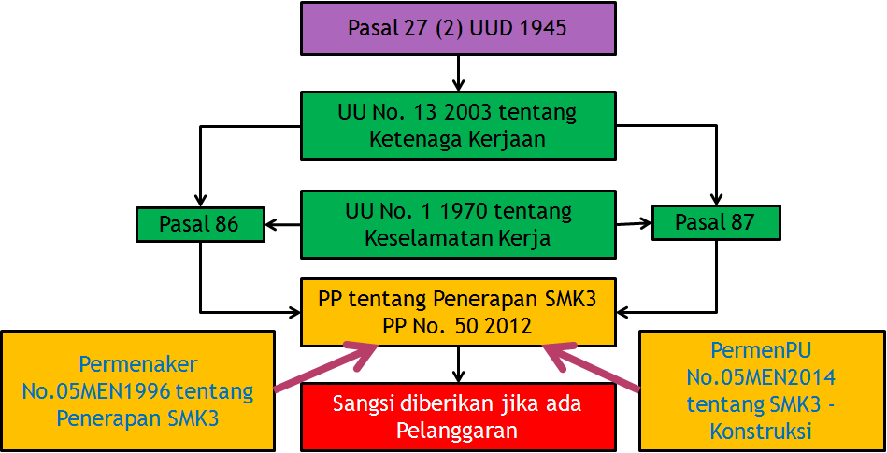
Planning (Perencanaan)
Hirarki Peraturan Perundang-undangan
Penerapan semua peraturan dan perundang-undangan

Slide 19

Planning (Perencanaan)
UUD45, Pasal-27, Ayat-2:
Tiap-tiap warga negara berhak atas pekerjaan yang layak bagi kehidupan kemanusiaan.

Slide 20

Planning (Perencanaan)
UU No 13 tahun 2003 tentang Ketenaga Kerjaan, diantaranya memuat:
Pasal 86
Setiap pekerja/buruh mempunyai hak untuk memperoleh perlindungan atas:
  keselamatan dan kesehatan kerja;
  moral dan kesusilaan; dan
  perlakuan yang sesuai dengan harkat dan martabat manusia serta nilai-nilai agama.
Untuk melindungi keselamatan pekerja/buruh guna mewujudkan produktivitas kerja yang optimal diselenggarakan upaya keselamatan dan kesehatan kerja.
Perlindungan dilaksanakan sesuai dengan peraturan perundang-undangan yang berlaku.

Slide 21
Planning (Perencanaan)
Pasal 87
Setiap perusahaan wajib menerapkan sistem manajemen keselamatan dan kesehatan kerja yang terintegrasi dengan sistem manajemen perusahaan.
Ketentuan mengenai penerapan sistem manajemen keselamatan dan kesehatan kerja diatur dengan Peraturan Pemerintah. Yaitu PP No.50 tahun 2012 tentang SMK3.

Slide 22
Planning (Perencanaan)
Program Sertifikasi Perusahaan
Sertifikasi SMK3 sesuai dengan PP No. 50 tahun 2012 dengan kesesuaian 96% (Bendera emas)
Sertifikasi OHSAS 18001: 2015
Sertifikasi ISO 14001: Managemen Lingkungan
Program Penilaian Peringkat Kinerja Perusahaan (PROPER) dalam Konservasi Lingkungan Hidup

Slide 23

Planning (Perencanaan)
UU No. 1 th 1970 - Keselamatan Kerja
Kewajiban pengurus:
Pasal 9 – Pembinaan K3
Pengurus diwajibkan menunjukkan dan menjelaskan pada tiap tenaga kerja baru tentang:
kondisi dan bahaya yang dapat timbul dalam tempat kerja;
semua pengamanan dan alat pelindung yang diharuskan ditempat kerja;
menyediakan alat pelindung diri bagi tenaga kerja, cara dan sikap yang aman dalam melaksanakan pekerjaan.

Slide 24

Planning (Perencanaan)
UU No. 1 th 1970 - Keselamatan Kerja
Pengurus hanya dapat mempekerjakan tenaga kerja setelah yakin bahwa mereka telah memahami syarat-syarat diatas
Pengurus diwajibkan menyelenggarakan pembinaan bagi semua tenaga kerja dalam pencegahan kecelakaan dan kebakaran serta peningkatan keselamatan dan kesehatan kerja

Slide 25
Planning (Perencanaan)
UU No. 1 th 1970 - Keselamatan Kerja
Kewajiban pengurus dan pekerja
Pasal 12 – Kewajiban dan Hak Tenaga Kerja:
Memberikan keterangan yang benar bila diminta
Memakai alat pelindung diri yang diwajibkan
Memenuhi dan mentaati semua syarat-syarat keselamatan dan kesehatan kerja yang diwajibkan
Meminta pada pengurus agar dilaksanakan semua syarat keselamatan dan kesehatan kerja yang diwajibkan
Menyatakan keberatan pada pekerjaan dimana syarat keselamatan dan kesehatan kerja dan alat pelindung diri yang diwajibkan diragukan olehnya kecuali dalam hal-hal khusus dalam batas-batas yang masih dapat dipertanggungjawabkan
Pasal 13 – Kewajiban Bila Memasuki Tempat Kerja
Diwajibkan mentaati semua petunjuk keselamatan kerja dan memakai alat pelindung diri yang diwajibkan

Slide 26
Planning (Perencanaan)
No. | Legal/ Regulasi (2014) | Jumlah
1. | Undang-Undang | 3
2. | Peraturan Pemerintah | 5
3. | Peraturan Menteri | 28
4. | Keputusan Menteri tentang K3 | 11
5. | Instruksi Menteri | 1
6. | Surat Edaran dan Keputusan Dirjen Pembinaan Hubungan Industrial Dan Pengawasan Ketenagakerjaan | 3
8. | OHSAS – 18001: 2007 → Plan-Do-Check-Action | 1
9. | ISO – 14001: Environmental → Plan-Do-Check-Action | 1
Ada 1,600 klausul yang harus di penuhi agar suatu badan usaha/ perusahaan dapat disebut “comply-memenuhi” peraturan dan perundang-undangan.
Ada 164 point dan 96% terpenuhi persyaratannya disebut mempeproleh Gold dlm SMK3 Audit.

Slide 27
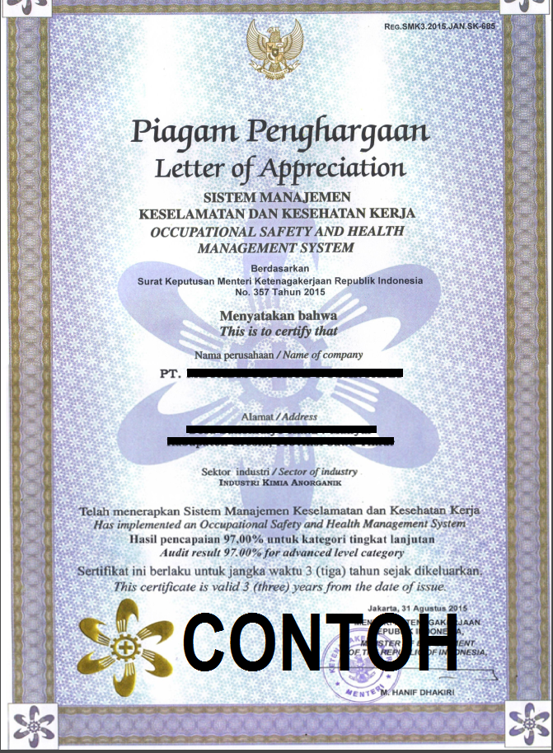
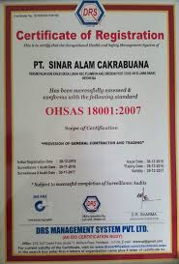
Planning (Perencanaan)

Slide 28
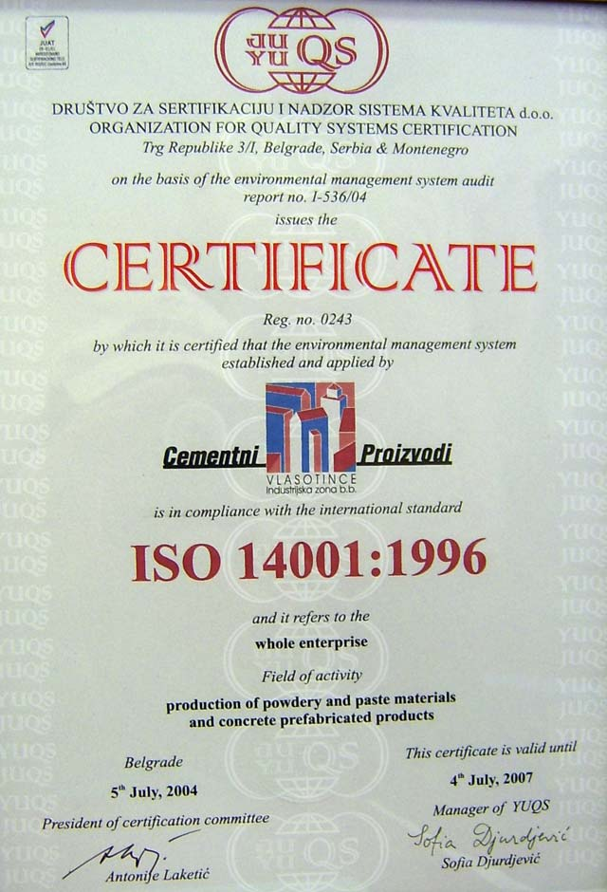

Planning (Perencanaan)

Slide 29

TERIMA KASIH

